Slide 1
Séance 6. Statistique bivariée
relation entre deux variables qualitatives

Slide 2
Tableau de contingence ou tri-croisé
Tableau d’ordre 2 : croise 2 variables et permet d’étudier leur relation
Chacune de ces 2 variables possède des modalités (catégories).
Les modalités de la première composent les lignes du tableau.
Les modalités de la seconde composent les colonnes du tableau
Par convention : la variable indépendante (explicative) est présentée en ligne et la variable dépendante (à expliquer) en colonne

Slide 3
L’utilité des % (vs. effectifs)
Les jeunes (18-24 ans) votent-ils :
plus ou moins que l’ensemble de l’électorat pour Nicolas Sarkozy ?
plus ou moins que les plus de 60 ans ?
L’électorat de Ségolène Royal est-il :
plus jeune que l’électorat en général ?
plus jeune que celui de Nicolas Sarkozy ?
-> Délicat à lire avec les seuls effectifs

Slide 4
Tableaux de pourcentages en ligne
Formule ?
(effectif case / effectif marginal ligne)*100
(245/385)*100 = 63,64%
Intérêt ?
On observe que le vote pour Nicolas Sarkozy augmente avec l’âge

Slide 5
Tableaux de pourcentages en colonne
Formule : (effectif case/effectif marginal colonne)*100
(366/1673)*100 = 21,88%
Clef de lecture : sur 100 votants pour Ségolène Royal, 21,88 sont sexagénaires et plus
Intérêt : l’électorat de Ségolène Royal se compose à plus de 53% de moins de 44 ans (42% pour Nicolas Sarkozy)

Slide 6
Tableaux de pourcentage total (= en ligne et en colonne)
Formule ?
(effectif cas / effectif total)*100
(300/3433)*100 = 8,74%
Intérêt assez faible …

Slide 7
Comparaison de pourcentages : les écarts à la moyenne
age5 | Gauche | Droite | Total
18-24 ans | 64 | 36 | 100%
25-34 ans | 52 | 48 | 100%
35-44 ans | 52 | 48 | 100%
45-59 ans | 50 | 50 | 100%
60 et+ | 37 | 63 | 100%
Total | 49 | 51 | 100%
age5 | Gauche | Droite
18-24 ans | 64-49 | 36-51
25-34 ans | 52-49 | 48-51
35-44 ans | 52-49 | 48-51
45-59 ans | 50-49 | 50-51
60 et+ | 37-49 | 63-51
Total | 49 | 51
age5 | Gauche | Droite
18-24 ans | 15 | -15
25-34 ans | 3 | -3
35-44 ans | 3 | -3
45-59 ans | 1 | -1
60 et+ | -12 | 12
Total | 49 | 51
Interprétation :
Les moins de 25 ans ont voté davantage pour Ségolène Royal que la moyenne (+15 points) tandis que les personnes âgées de plus de 60 ans ont moins voté pour Ségolène Royal que la moyenne (-12 points).
Chacune des cases contient la différence, en points de pourcentage entre la fréquence conditionnelle pour la case considérée et la fréquence moyenne
Écart = fréquence conditionnelle – fréquence moyenne
Notes:
Sans doute pas le temps de le traiter + l’écart entre effectif observé – effectif théorique pour le X2 permet d’illustrer les attractions/répulsion si besoin

Slide 8

Test du χ² (chi2, khi2, chi-deux, chi-square, etc.)
Comment savoir si les différences observées dans notre tri-croisé sont significatives ?
Sont-elles dues au hasard de l’échantillonnage ? …
… ou peut-on inférer les écarts observés dans l’échantillon à la population d’intérêt ?
Le test du χ² permet de trancher

Slide 9
Les tests statistiques
Le principe général :
On formule une hypothèse « nulle » (H0) : il n’y a pas de lien entre les deux variables = les deux variables sont indépendantes
On cherche à rejeter cette hypothèse nulle (avec un risque d'erreur)
Dans la pratique pour le χ² :
On calcule un score (un nombre)
On compare ce nombre calculé à un nombre théorique
On conclue

Slide 10
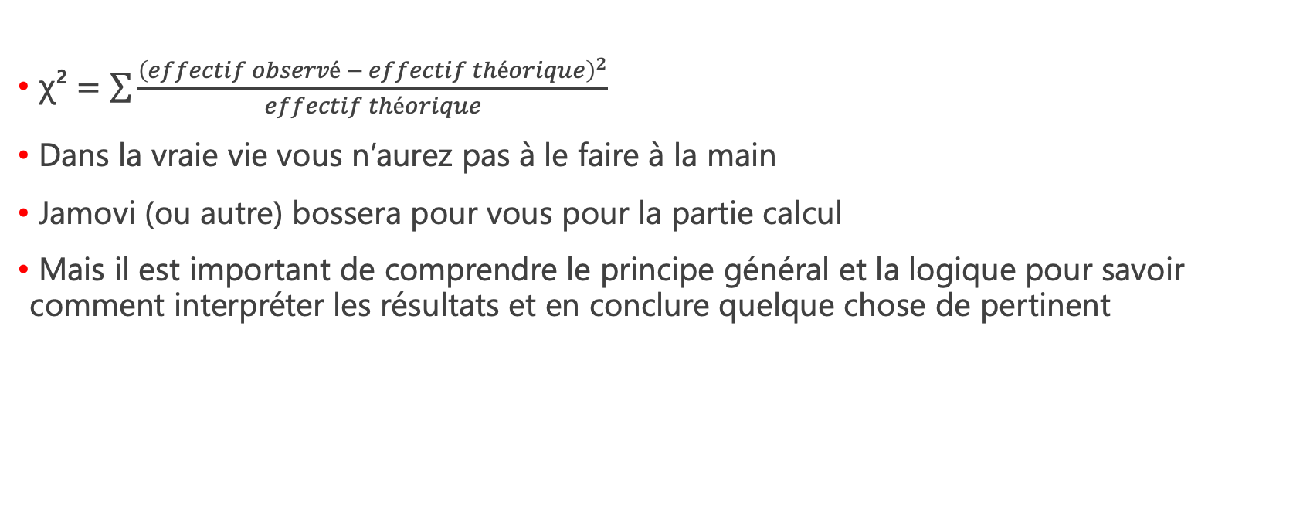
Spoiler alert !
$\text{χ}\text{²}=\sum{\frac{{\left(effectif observé − effectif théorique\right)}^{2}}{effectif théorique}}$
Dans la vraie vie vous n’aurez pas à le faire à la main
Jamovi (ou autre) bossera pour vous pour la partie calcul
Mais il est important de comprendre le principe général et la logique pour savoir comment interpréter les résultats et en conclure quelque chose de pertinent

Slide 11
Hypothèse nulle et test du χ²
Hypothèse nulle (H0) : les deux variables X et Y sont indépendantes
= « absence de lien entre les deux variables »
Comparaison entre les effectifs observés et les effectifs théoriques
= ce qu’on aurait observé dans le tri croisé si les variables étaient totalement indépendantes
comment on fait ?
Petit point vocabulaire et synonymes
Effectif observé, fréquence observée (effectifs observés dans Jamovi)
Effectif théorique/attendu ; fréquence théorique/attendue (quantités attendues dans Jamovi)

Slide 12
Le test du χ²
Effectifs observés :
Mais quels sont les effectifs théoriques (cf. l’hypothèse nulle) ?

Slide 13
Le test du χ² : effectifs théoriques
hypothèse nulle : il devrait y avoir autant de bacheliers chez les enfants de parents diplômés du supérieur que chez les parents non diplômés du supérieur
Effectifs théoriques :
Pour chaque case on multiplie les marges puis on les divise par l’effectif total
= (marge colonne * marge ligne) / effectif total
= (260 * 200) / 400 = 130

Slide 14
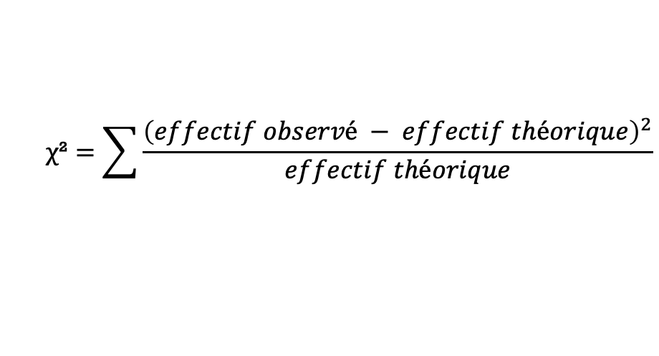
Le test du χ² : calcul
Effectifs observés et théoriques
$$\text{χ}\text{²}=\sum{\frac{{\left(effectif observé − effectif théorique\right)}^{2}}{effectif théorique}}$$
Formule du χ² :
Dans notre cas :
= 30²/130 + (-30²)/70 + (-30²)/130 + 30²/70
= 6,9 + 12,8 + 6,9 + 12,8 = 39,2

Slide 15
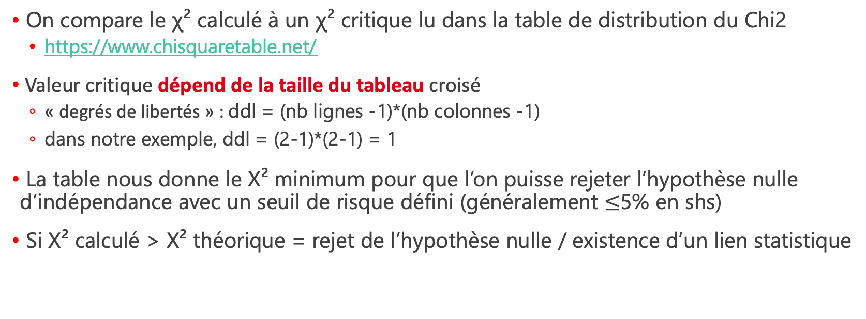
La table du χ²
On compare le χ² calculé à un χ² critique lu dans la table de distribution du Chi2
https://www.chisquaretable.net/
Valeur critique dépend de la taille du tableau croisé
« degrés de libertés » : ddl = (nb lignes -1)*(nb colonnes -1)
dans notre exemple, ddl = (2-1)*(2-1) = 1
La table nous donne le X² minimum pour que l’on puisse rejeter l’hypothèse nulle d’indépendance avec un seuil de risque défini (généralement $≤$5% en shs)
Si X² calculé > X² théorique = rejet de l’hypothèse nulle / existence d’un lien statistique

Slide 16
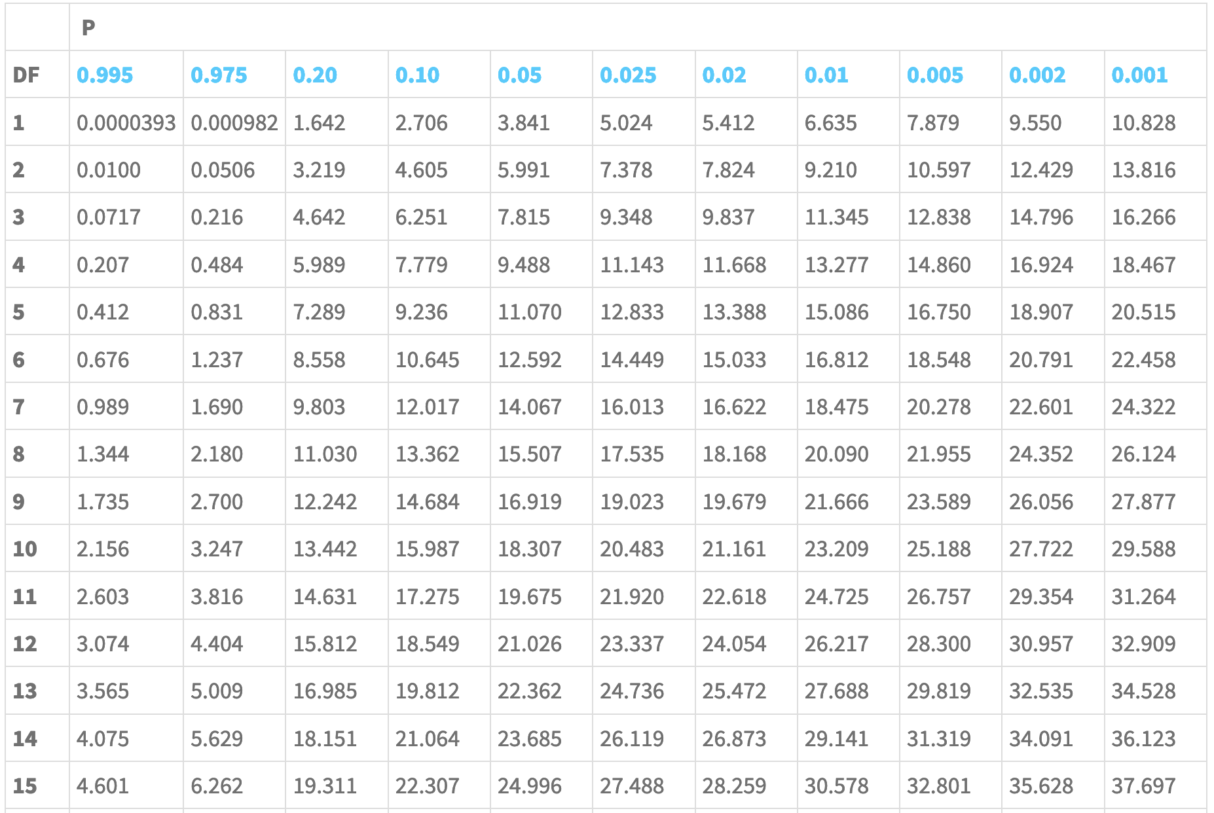

Slide 17
Conclure
Dans notre exemple : 39,2>3,841, on rejette donc l’hypothèse nulle au seuil de risque de 5%
Il existe un lien statistiquement significatif entre nos variables
= Il existe un lien entre le niveau de diplôme des parents et la réussite au baccalauréat

Slide 18
Les limites du χ²
Plus l’échantillon est large, plus on a de chances d’avoir des relations significatives
Significativité substantielle et la significativité statistique :
Dépend de la taille d’échantillon et du nombre de cases du tableau
Renvoie à la question de toute recherche sociologique : il faut une théorie derrière un tableau
Applicable à tous les travaux et toutes les méthodes statistiques
Les variables « cachées » (aussi appelées spurious correlation)
Le test du χ² ne permet pas de conclure sur l’intensité du lien entre les variables

Slide 19
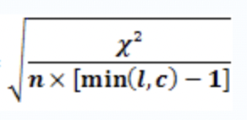
Le V de Cramer
Le V de Cramer permet de pallier ces limites :
Ne dépend pas des effectifs et du nombre de cases d’un tableau
Varie de 0 à 1
0= pas de lien
1= lien parfait
Devient intéressant vers 0,15
Permet donc de hiérarchiser des liens statistiques
m = le m minimum (nombre de modalités var1 et var2) - 1
ou l, c - 1
n = l’effectif total

Slide 20
Le V de Cramer
Retour à l’exemple des résultats au bac :
V = √ X² / (m min - 1) n total
= √ 39,2 / ( 1 x 400)
= √ 39,2 / 400
= √ 0,098
= 0,31
→ La relation entre le niveau de diplôme des parents et la réussite au bac est significative

Slide 21
Et dans Jamovi ?
- Retrouver tout ça dans Jamovi
- L’appliquer à vos données

Slide 22
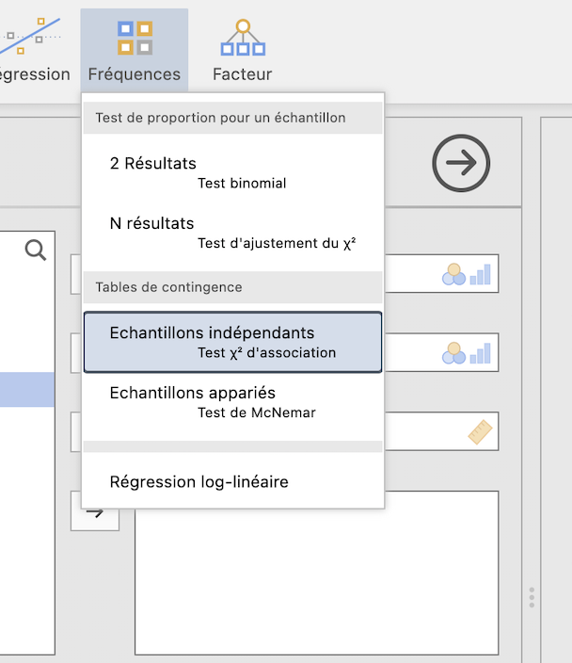
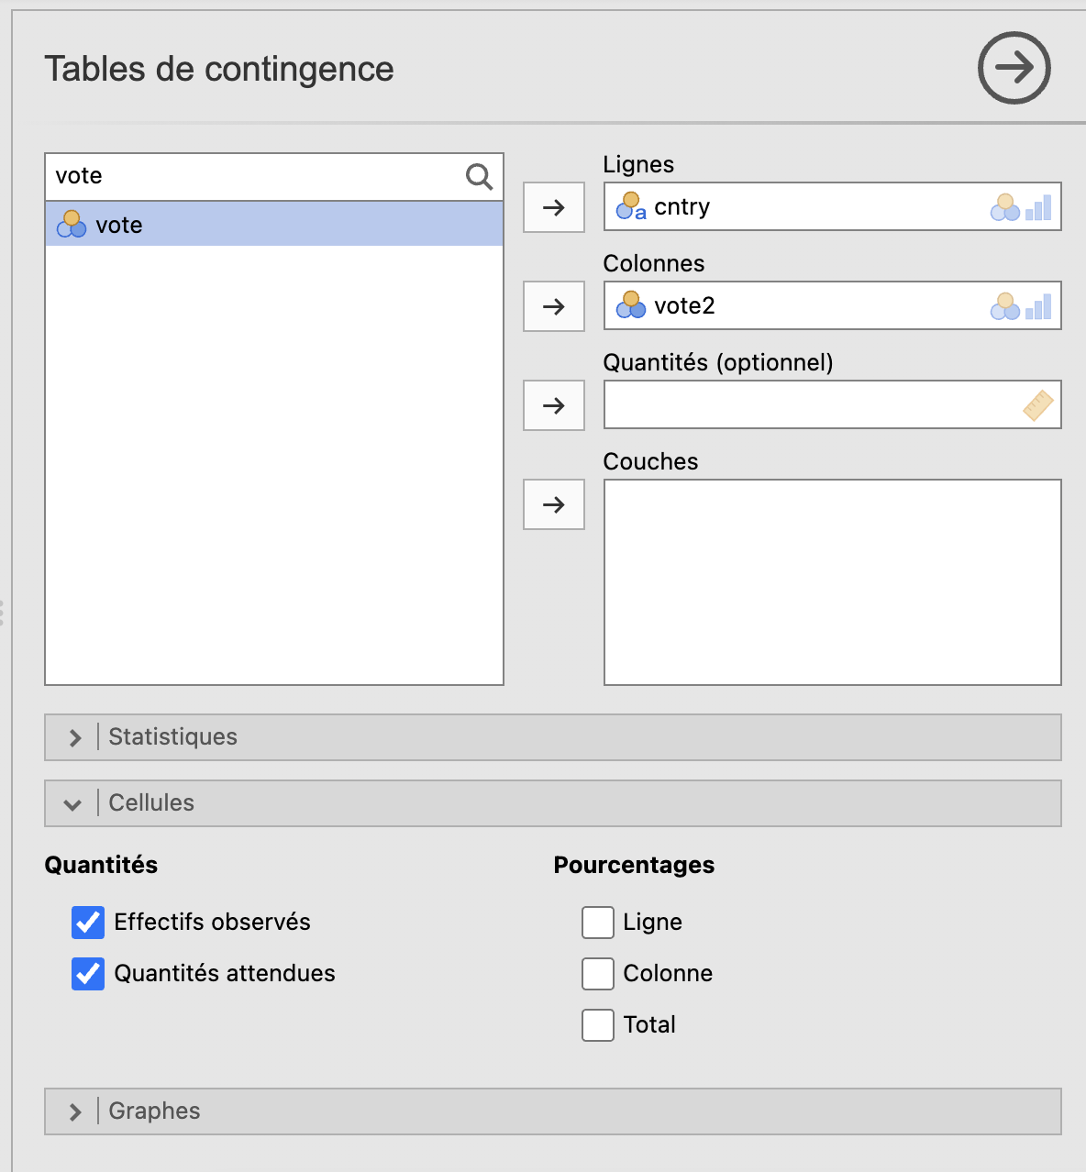

Slide 23
